Slide 1
FPT SEMICONDUCTOR • CPU DESIGN REPORT
Thiết Kế & Kiểm Chứng
CPU RISC-V RV32I Trên FPGA ZCU106
Lõi rv32i_core 5 Tầng • IP rv32i_axi_integration_top • Top FPGA rv32i_bd_wrapper • 100 MHz Timing Closure
Người thực hiện: NGUYỄN TUẤN NGỌC | Người hướng dẫn: ĐÀO THANH MAI
AMD Zynq UltraScale+ XCZU7EV • Vivado 2025.2 • GCC 15.2.0 • Icarus Verilog

Slide 2
MỤC LỤC TỔNG QUAN
Cấu Trúc Báo Cáo Dự Án (6 Chương)
01. GIỚI THIỆU DỰ ÁN — Bối cảnh, mục tiêu thiết kế, bộ công cụ phát triển, kiến trúc hệ thống SoC và kết quả tóm lược.
02. KIẾN TRÚC CORE RV32I — Sơ đồ pipeline 5 tầng, chi tiết module Datapath, Register File, Bus AXI, tập lệnh và thanh ghi CSR.
03. LUỒNG XỬ LÝ CHI TIẾT — Phân tích bản chất và sơ đồ FSM xử lý Data Hazard, Control Hazard, Memory Backpressure, Ngoại lệ và Ngắt.
04. ĐIỂM SÁNG KIỂM CHỨNG — Chiến lược 3 lớp (101/101 PASS), đối soát chuẩn quốc tế riscv-tests, phân tích 6 lỗi debug thực chiến và timing 100 MHz.
05. HƯỚNG PHÁT TRIỂN — Kiến trúc Dual-Clock (150/50 MHz), kích hoạt biến thể ALU tăng tốc (CLA/Barrel Shifter) và mở rộng tập lệnh.
06. TỔNG KẾT — Tổng kết các thành tựu cốt lõi đã đạt được và phiên thảo luận kỹ thuật (Q&A).
Báo Cáo Kỹ Thuật CPU RV32I • Nguyễn Tuấn Ngọc • FPT Semiconductor — Trang 2/28

Slide 3
CHƯƠNG 1. GIỚI THIỆU DỰ ÁN
1.1 Bối Cảnh & Mục Tiêu Thiết Kế Core RV32I
Mục tiêu cốt lõi: Thiết kế CPU RISC-V hoàn chỉnh bằng Verilog từ con số 0.
Đảm bảo in-order single commit, xử lý ngoại lệ chuẩn xác, chịu độ trễ bộ nhớ bất định và đóng timing phần cứng trên bo mạch ZCU106.
Tập lệnh — 37 lệnh RV32I base + Zicsr + Machine-mode (ECALL, EBREAK, MRET).
Pipeline — In-order single-issue 5 tầng IF–ID–EX–MEM–WB, không dự đoán nhánh.
Chịu trễ bất định — Tự động thích ứng với latency thay đổi của bus AXI mà không làm sai thứ tự lệnh.
Ngoại lệ chính xác — Lỗi ở bất kỳ tầng nào cũng truyền tuần tự về WB để chỉ kích hoạt Trap đúng điểm commit.
Mục tiêu FPGA — Tần số >= 50 MHz trên ZCU106 (thực tế đạt 100 MHz với WNS +3.733 ns).
Báo Cáo Kỹ Thuật CPU RV32I • Nguyễn Tuấn Ngọc • FPT Semiconductor — Trang 3/28

Slide 4
CHƯƠNG 1. GIỚI THIỆU DỰ ÁN
1.1 Môi Trường Phát Triển & Công Cụ
MÔI TRƯỜNG PHÁT TRIỂN VÀ CÔNG CỤ CỦA DỰ ÁN.
Thành Phần | Lựa Chọn | Ghi Chú Kỹ Thuật
Board FPGA | ZCU106 (part0:2.6) | AMD Zynq UltraScale+ Evaluation Kit
FPGA Part | xczu7ev-ffvc1156-2-e | Speed grade -2, kiến trúc UltraScale+ hiện đại
EDA Vivado | Vivado 2025.2 | Top tổng hợp phần cứng: rv32i_bd_wrapper
Toolchain | riscv-none-elf-gcc 15.2.0 | Cờ biên dịch: -march=rv32i_zicsr -mabi=ilp32
Mô Phỏng RTL | Icarus Verilog (iverilog + vvp) | Toàn bộ testbench self-checking tự động không cần license
Nạp Firmware | JTAG-to-AXI + Tcl script | Nạp trực tiếp BRAM từ host, không cần build lại bitstream
Báo Cáo Kỹ Thuật CPU RV32I • Nguyễn Tuấn Ngọc • FPT Semiconductor — Trang 4/28

Slide 5
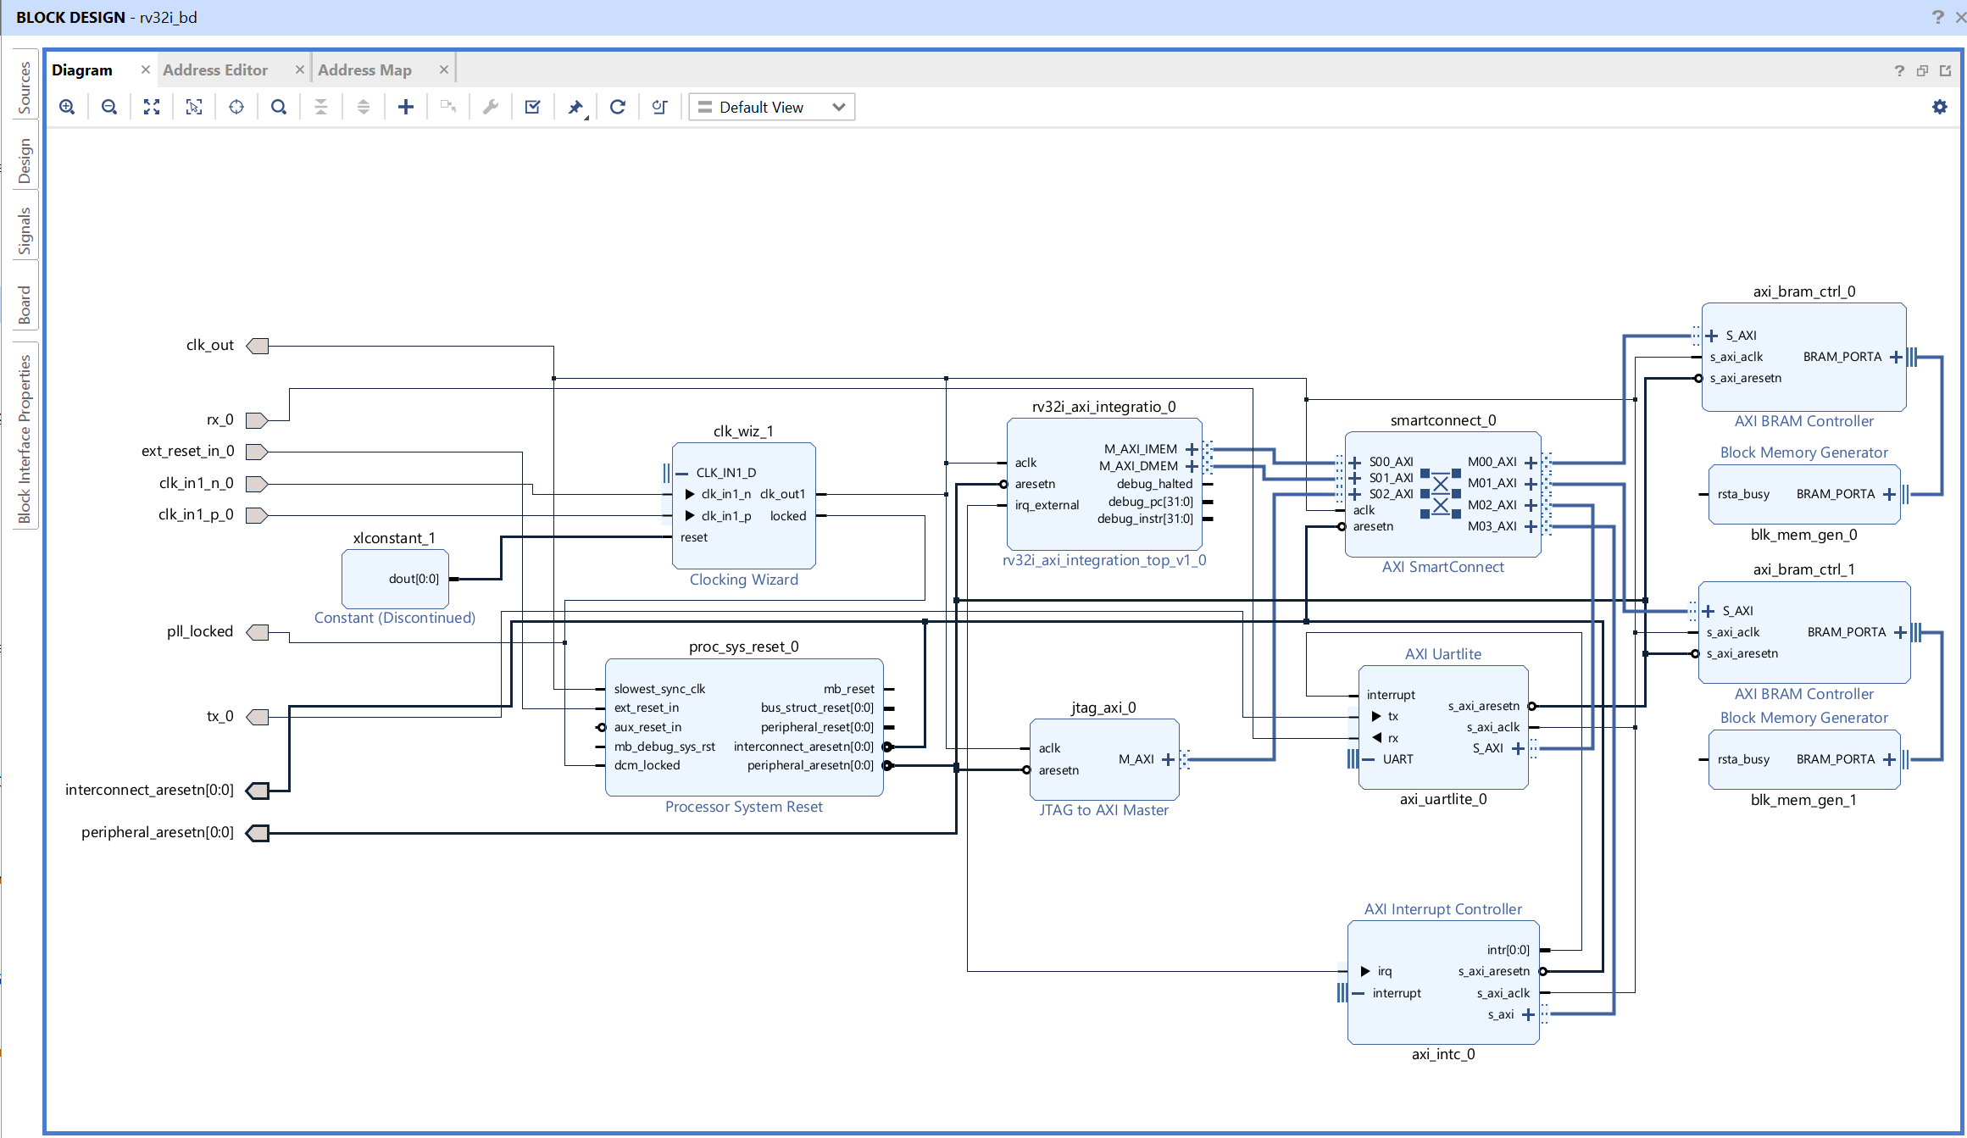
CHƯƠNG 1. GIỚI THIỆU DỰ ÁN
1.2 & 1.3 Kiến Trúc Hệ Thống SoC
Cấu trúc Harvard kép với 3 AXI Masters qua AMD SmartConnect Interconnect
Core Subsystem — Lõi `rv32i_core` 5 tầng kết hợp 2 AXI Adapters trong IP `rv32i_axi_integration_top`.
AXI Interconnect — AMD SmartConnect điều phối 3 Master: I-AXI (Fetch), D-AXI (Load/Store), JTAG-to-AXI.
Bộ nhớ & Ngoại vi — IMEM BRAM 8KB, DMEM BRAM 8KB, UART Lite 115200 8N1, AXI INTC (Interrupt Controller).
Clock & Debug — Clocking Wizard 100 MHz, Processor System Reset, JTAG-to-AXI nạp code trực tiếp.
[ Hình 1. Sơ đồ khối SoC trên ZCU106 ]
Báo Cáo Kỹ Thuật CPU RV32I • Nguyễn Tuấn Ngọc • FPT Semiconductor — Trang 5/28

Slide 6
CHƯƠNG 1. GIỚI THIỆU DỰ ÁN
1.2 Bản Đồ Địa Chỉ SoC & Phân Cấp Module
BẢN ĐỒ ĐỊA CHỈ CỦA SOC TRÊN FPGA.
Vùng Bộ Nhớ | Địa Chỉ | Kích Thước | Thiết Bị / IP Kết Nối | Chức Năng Kỹ Thuật
IMEM | 0x0000_0000 | 8 KiB | axi_bram_ctrl_0 | Chứa Firmware, địa chỉ Reset PC của Core
DMEM | 0x0000_2000 | 8 KiB | axi_bram_ctrl_1 | Chứa Stack, Data, Heap qua D-AXI Master
UART Lite | 0x0004_0000 | 64 KiB | axi_uartlite_0 | Console Serial I/O 115200 baud, 8N1
INTC | 0x0005_0000 | 64 KiB | axi_intc_0 | Quản lý ngắt ngoại vi, sinh `irq_external`
Top FPGA (`rv32i_bd_wrapper`) — Top module cấp cao nhất trên chip FPGA ZCU106, bọc toàn bộ Block Design để tổng hợp và đo timing/tài nguyên.
IP Core (`rv32i_axi_integration_top`) — Đóng gói lõi `rv32i_core` cùng 2 adapter AXI4-Lite độc lập để đưa vào thư viện IP Vivado.
Lõi CPU (`rv32i_core`) — Lõi xử lý RV32I 5 tầng thực hiện tập lệnh, hazard, CSR và ngoại lệ.
Báo Cáo Kỹ Thuật CPU RV32I • Nguyễn Tuấn Ngọc • FPT Semiconductor — Trang 6/28

Slide 7
CHƯƠNG 1. GIỚI THIỆU DỰ ÁN
1.4 Kết Quả Tóm Lược Đạt Được
100 MHz
Tần Số Hệ Thống
Gấp đôi mục tiêu ban đầu (>= 50 MHz)
+3.733 ns
WNS Sau Route
TNS = 0.000 ns (Fmax ~160 MHz)
4,337
LUTs Toàn Hệ Thống
1.88% LUT và 1.06% FF của ZU7EV
101 / 101
Regression PASS
100% PASS (21 RTL + 30 Arch + 50 ISA)
TÓM LƯỢC KẾT QUẢ ĐẠT ĐƯỢC.
Chỉ Tiêu | Kết Quả | Nhận Xét Kỹ Thuật
Tần số hoạt động | 100 MHz (clock vào 125 MHz từ board) | Đóng timing an toàn trên chu kỳ 10.0 ns
WNS sau route | +3.733 ns (Setup Slack dương lớn) | Không có bất kỳ endpoint nào vi phạm thời gian
Tài nguyên SoC | 4337 LUT (1.88%), 6.5 BRAM tile | Không dùng DSP; tài nguyên còn trống > 98%
Kết quả Regression | 21/21 + 30/30 + 50/50 PASS | 101 bài test tự động self-checking, 0 FAIL
Trạng thái phần cứng | Firmware, UART và ngắt hoạt động | Đã nạp qua JTAG và phục hồi sau nút reset trên board
Báo Cáo Kỹ Thuật CPU RV32I • Nguyễn Tuấn Ngọc • FPT Semiconductor — Trang 7/28

Slide 8
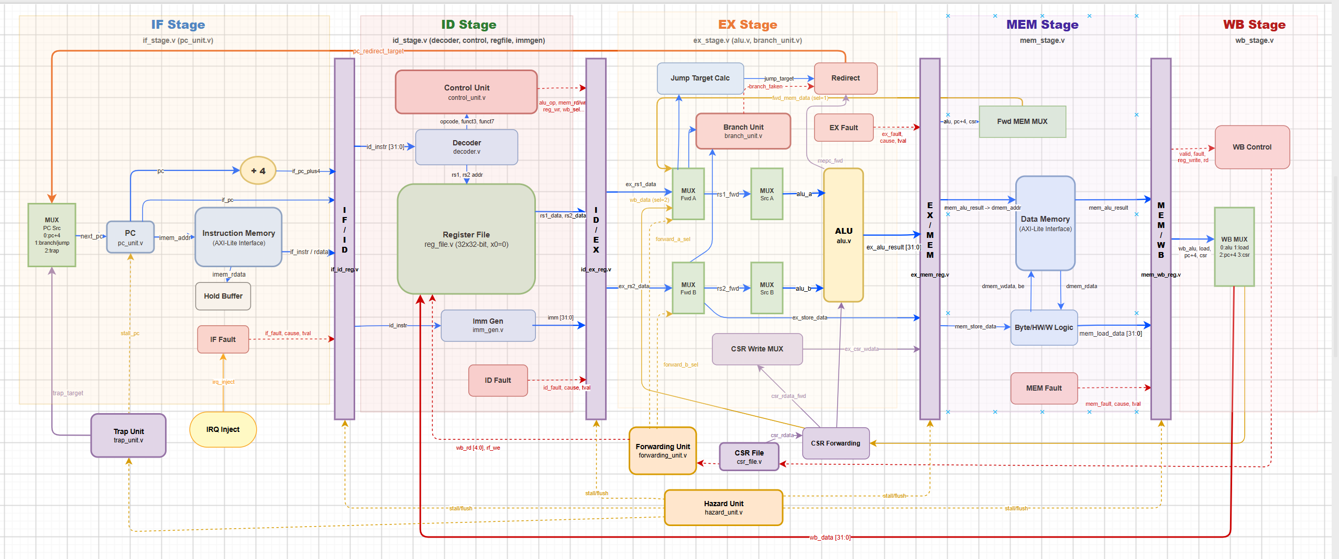
CHƯƠNG 2. KIẾN TRÚC CORE RV32I
2.1 Sơ Đồ Pipeline 5 Tầng
Báo Cáo Kỹ Thuật CPU RV32I • Nguyễn Tuấn Ngọc • FPT Semiconductor — Trang 8/28

Slide 9
CHƯƠNG 2. KIẾN TRÚC CORE RV32I
2.2 Nhóm Module Tầng Pipeline
CHỨC NĂNG NHÓM MODULE TẦNG PIPELINE.
Module Tầng | Chức Năng Chính | Điểm Cần Chú Ý Kỹ Thuật
if_stage | Giữ PC, phát yêu cầu đọc lệnh, ghép lệnh nhận về với đúng PC | Giữ lệnh khi stall (hold buffer); bỏ qua lệnh của yêu cầu đã bị hủy
id_stage | Giải mã lệnh, đọc rs1/rs2, sinh immediate mở rộng dấu | Phát hiện Illegal/ECALL/EBREAK đánh dấu vào Fault Bundle
ex_stage | ALU 11 phép, so sánh branch, tính địa chỉ nhảy, CSR operand | Nơi giải quyết branch, phát tín hiệu chuyển hướng PC về IF
mem_stage | Điều khiển Load/Store, chọn byte, chuẩn hóa dữ liệu | Kiểm tra căn lề địa chỉ và báo lỗi kèm mtval
wb_stage | Chọn dữ liệu ghi về, ghi RegFile và commit kiến trúc | Điểm commit DUY NHẤT; chứa Replay Guard chống ghi lặp khi stall
Báo Cáo Kỹ Thuật CPU RV32I • Nguyễn Tuấn Ngọc • FPT Semiconductor — Trang 9/28

Slide 10
CHƯƠNG 2. KIẾN TRÚC CORE RV32I
2.3 Nhóm Module Register & Lưu Trữ
CHỨC NĂNG NHÓM MODULE REGISTER VÀ LƯU TRỮ.
Module Lưu Trữ | Chức Năng Chính | Điểm Cần Chú Ý Kỹ Thuật
if_id_reg | Chốt mã lệnh và PC giữa IF và ID | Bị xóa (flush) khi redirect hoặc có trap
id_ex_reg | Chốt toán hạng, immediate và tín hiệu điều khiển | Khối tốn LUT nhất của Core: chiếm 1,004 LUT
ex_mem_reg | Chốt kết quả ALU, địa chỉ và dữ liệu store | Mang theo cả Fault Metadata phát hiện được ở EX
mem_wb_reg | Chốt dữ liệu load và kết quả cuối cùng | Đầu vào của điểm commit kiến trúc
reg_file | 32 thanh ghi 32-bit (x0–x31), 2 cổng đọc, 1 cổng ghi | Dựng bằng Flip-Flop, đọc được giá trị vừa ghi trong cùng chu kỳ, x0 cứng bằng 0
Báo Cáo Kỹ Thuật CPU RV32I • Nguyễn Tuấn Ngọc • FPT Semiconductor — Trang 10/28

Slide 11
CHƯƠNG 2. KIẾN TRÚC CORE RV32I
2.4 Nhóm Module Datapath & Tối Ưu Hóa ALU
CHỨC NĂNG NHÓM MODULE DATAPATH.
Module Datapath | Chức Năng Chính | Điểm Cần Chú Ý Kỹ Thuật
decoder | Tách mã lệnh thành các trường opcode, funct, rs1, rs2, rd | Thuần tổ hợp, không lưu trạng thái
imm_gen | Sinh hằng số cho 5 format lệnh I, S, B, U, J | Có mạch mở rộng dấu tự động
alu | 11 phép: ADD, SUB, SLL, SLT, SLTU, XOR, SRL, SRA, OR, AND, sel_B | SUB, SLT, SLTU dùng chung 1 bộ cộng bù 2 để tiết kiệm LUT
branch_unit | Quyết định branch taken / not-taken | Phủ đủ 6 điều kiện so sánh từ BEQ đến BGEU
pc_unit | Thanh ghi PC và logic chọn địa chỉ kế tiếp | Thứ tự ưu tiên: Redirect > Stall > Next PC (PC+4)
Báo Cáo Kỹ Thuật CPU RV32I • Nguyễn Tuấn Ngọc • FPT Semiconductor — Trang 11/28

Slide 12
CHƯƠNG 2. KIẾN TRÚC CORE RV32I
2.5 Module Điều Khiển & Xử Lý Ngoại Lệ
CHỨC NĂNG NHÓM MODULE ĐIỀU KHIỂN VÀ NGOẠI LỆ.
Module Điều Khiển | Chức Năng Chính | Điểm Cần Chú Ý Kỹ Thuật
control_unit | Sinh tín hiệu điều khiển từ mã lệnh | Mã lệnh lạ được đánh dấu Illegal thay vì chạy sai
forwarding_unit | Chuyển kết quả từ MEM/WB về EX | MEM được ưu tiên trước WB (kết quả mới hơn)
hazard_unit | Phát hiện Load-Use stall, flush pipeline | Chỉ xét rs2 với các lệnh thực sự dùng rs2
csr_file | Chứa toàn bộ CSR Machine mode và bộ đếm chu kỳ | Ghi giá trị không hợp lệ sẽ tự chuẩn hóa (sanitize)
trap_unit | Chọn lỗi của lệnh già nhất, tính địa chỉ handler | Ưu tiên theo tuổi lệnh: WB > MEM > EX > ID > IF
Báo Cáo Kỹ Thuật CPU RV32I • Nguyễn Tuấn Ngọc • FPT Semiconductor — Trang 12/28

Slide 13
CHƯƠNG 2. KIẾN TRÚC CORE RV32I
2.6 Giao Tiếp Bus & Đóng Gói IP
CHỨC NĂNG NHÓM MODULE GIAO TIẾP BUS.
Module Giao Tiếp | Chức Năng Chính | Điểm Cần Chú Ý Kỹ Thuật
imem_axi_lite_adapter | AXI4-Lite Master chỉ đọc, nạp lệnh từ IMEM | Tự động drop lệnh cũ khi redirect
dmem_axi_lite_adapter | AXI4-Lite Master đọc/ghi, Load/Store + UART/INTC | Đường truy cập bộ nhớ và thanh ghi ngoại vi
rv32i_axi_integration_top | Gói core + 2 adapter thành IP hoàn chỉnh | Đưa vào Block Design xuất 2 cổng AXI Master
Cách ly Core với Bus — Core sử dụng giao thức bắt tay nội bộ đơn giản. Nếu đổi sang bus AHB hoặc Wishbone, chỉ cần thay 2 Adapter mà không sửa RTL Core.
Tự hủy giao dịch cũ — Adapter tự drop giao dịch AXI cũ khi redirect mà không làm treo bus ngoài.
Báo Cáo Kỹ Thuật CPU RV32I • Nguyễn Tuấn Ngọc • FPT Semiconductor — Trang 13/28

Slide 14
CHƯƠNG 2. KIẾN TRÚC CORE RV32I
2.7 Tập Lệnh RV32I & Zicsr Đã Hiện Thực
TẬP LỆNH RV32I VÀ ZICSR ĐÃ HIỆN THỰC.
Nhóm Lệnh | Lệnh Đã Hiện Thực | Ghi Chú Kỹ Thuật
Số học & Logic | ADD, SUB, SLL, SLT, SLTU, XOR, SRL, SRA, OR, AND | Đầy đủ cả R-type và I-type
Nạp hằng số | LUI, AUIPC | Tái sử dụng đường ALU
Nhảy vô điều kiện | JAL, JALR | JALR tự động bỏ bit 0 của địa chỉ đích
Rẽ nhánh (Branch) | BEQ, BNE, BLT, BGE, BLTU, BGEU | Giải quyết ở EX; flush lệnh sai nhánh
Load và Store | LB, LH, LW, LBU, LHU, SB, SH, SW | Địa chỉ lệch tự động báo Trap
CSR (Zicsr) | CSRRW, CSRRS, CSRRC + 3 bản Immediate | rs1=x0 thì không sinh chu kỳ ghi CSR
Đặc quyền | ECALL, EBREAK, MRET | Kiểm tra chặt chẽ các bit bắt buộc = 0
Đồng bộ | FENCE (= NOP) | FENCE.I không hỗ trợ vì kiến trúc Harvard tách biệt
Báo Cáo Kỹ Thuật CPU RV32I • Nguyễn Tuấn Ngọc • FPT Semiconductor — Trang 14/28

Slide 15
CHƯƠNG 2. KIẾN TRÚC CORE RV32I
2.8 Tập Thanh Ghi CSR Machine Mode
CÁC CSR MACHINE MODE ĐÃ HIỆN THỰC.
Thanh Ghi CSR | Địa Chỉ | Vai Trò & Chức Năng Trong RTL
mstatus | 0x300 | Bật/tắt interrupt toàn cục (MIE), lưu trạng thái MPIE khi vào trap
mie / mip | 0x304 / 0x344 | Cho phép và báo interrupt đang chờ (hỗ trợ MEIE, MEIP ngắt ngoài)
misa | 0x301 | Báo tập lệnh RV32I cho phần mềm nhận diện
mtvec | 0x305 | Địa chỉ trap handler; hỗ trợ Direct Mode và Vectored Mode
mepc | 0x341 | Lưu PC của lệnh bị ngắt/lỗi để MRET quay về đúng chỗ
mcause / mtval | 0x342 / 0x343 | Lưu mã nguyên nhân sinh trap và thông tin kèm (địa chỉ/opcode lỗi)
mscratch | 0x340 | Thanh ghi tạm dành riêng cho trap handler
mcycle / minstret | 0xB00 / 0xB02 | Bộ đếm 64-bit đo chu kỳ clock và số lệnh đã commit
Báo Cáo Kỹ Thuật CPU RV32I • Nguyễn Tuấn Ngọc • FPT Semiconductor — Trang 15/28

Slide 16
CHƯƠNG 3. LUỒNG XỬ LÝ
3.1 Xử Lý Data Hazard & Load-Use Interlock
Bản chất hiện tượng: Lệnh sau cần đọc kết quả mà lệnh trước chưa kịp ghi vào thanh ghi (RAW). Riêng với lệnh LOAD, dữ liệu chỉ có sau khi đọc RAM xong (cuối tầng MEM).
Khi nào xảy ra: Ví dụ: Lệnh nạp LW x1, 0(x2) ở tầng EX đứng ngay trước lệnh tính toán ADD x3, x1, x4 tại tầng ID.
Nguy cơ nếu không xử lý: Nếu không dừng lại, ALU sẽ tính toán trên giá trị rác cũ đang có trong thanh ghi x1 làm sai toàn bộ kết quả chương trình.
BƯỚC 1 • So Sánh Toán Hạng
BƯỚC 2 • Mạch Lọc Thông Minh
BƯỚC 3 • Chèn 1 Nhịp Dừng (Stall)
BƯỚC 4 • Bypass Tức Thì (Forward)
• Tầng ID giải mã thanh ghi đọc (rs1, rs2).
• Kiểm tra lệnh ở EX có phải là LOAD (ex_mem_read=1) không.
• So sánh ex_rd với id_rs1 và id_rs2.
• rs1 bỏ qua các lệnh LUI, AUIPC, JAL.
• rs2 CHỈ xét cho Store, Branch và R-type ALU.
• Tránh dừng nhầm cho các lệnh I-type.
• Nếu phát hiện bị trùng khớp:
• stall_pc = 1'b1 (giữ nguyên PC).
• stall_if_id = 1'b1 (giữ nguyên lệnh ID).
• flush_id_ex = 1'b1 (chèn 1 NOP vào EX).
• Với các lệnh ALU không Load-Use:
• Chuyển thẳng kết quả từ MEM hoặc WB về EX.
• Ưu tiên kết quả từ MEM (kết quả mới hơn).
• Thực thi liên tục 1 chu kỳ/lệnh.
Báo Cáo Kỹ Thuật CPU RV32I • Nguyễn Tuấn Ngọc • FPT Semiconductor — Trang 16/28

Slide 17
CHƯƠNG 3. LUỒNG XỬ LÝ
3.2 Xử Lý Control Hazard & Hủy Fetch Cũ (imem_cancel)
Bản chất hiện tượng: Lệnh rẽ nhánh (Branch Taken) hoặc lệnh nhảy (JAL/JALR) đổi hướng chương trình tại tầng EX. Lúc này, 2 lệnh kế tiếp ở IF và ID đã bị nạp nhầm.
Khi nào xảy ra: Khi điều kiện rẽ nhánh thỏa mãn (BEQ..BGEU) hoặc khi thực hiện các lệnh nhảy không điều kiện JAL, JALR.
Nguy cơ nếu không xử lý: Nếu không xóa kịp thời, 2 lệnh sai đường sẽ tiếp tục thực thi và làm hỏng toàn bộ trạng thái thanh ghi và bộ nhớ.
BƯỚC 1 • Quyết Định Nhánh Ở EX
BƯỚC 2 • Xóa Lệnh Nạp Nhầm
BƯỚC 3 • Phát Lệnh Hủy AXI
BƯỚC 4 • Adapter Tự Hủy Gói Cũ
• Tầng EX tính xong điều kiện rẽ nhánh.
• Nếu nhánh nhảy (Branch Taken hoặc JAL/JALR):
• Phát tín hiệu chuyển hướng kèm địa chỉ đích.
• Bộ điều khiển Hazard xóa ngay 2 lệnh nhầm:
• flush_if_id = 1'b1 (xóa lệnh ở IF).
• flush_id_ex = 1'b1 (xóa lệnh ở ID).
• stall_pc = 1'b0 (nạp ngay địa chỉ đích mới).
• Core phát tín hiệu imem_cancel ra ngoài bus.
• Tín hiệu ĐÃ CHỐT QUA FLIP-FLOP để triệt tiêu hoàn toàn Combinatorial Loop trong Vivado.
• Khi bộ nhớ trả về dữ liệu của lệnh cũ bị hủy:
• Adapter AXI tự động vứt bỏ (DROP).
• Không đẩy lệnh rác vào Core, bus thông suốt.
Báo Cáo Kỹ Thuật CPU RV32I • Nguyễn Tuấn Ngọc • FPT Semiconductor — Trang 17/28

Slide 18
CHƯƠNG 3. LUỒNG XỬ LÝ
3.3 Xử Lý Memory Backpressure (Pipeline Freeze)
Bản chất hiện tượng: Độ trễ truy xuất RAM ngoài qua bus AXI là bất định (mất nhiều chu kỳ clock). Tầng MEM buộc phải dừng lại chờ dữ liệu phản hồi.
Khi nào xảy ra: Khi lệnh Load hoặc Store truy xuất bộ nhớ DMEM mà tín hiệu sẵn sàng dmem_ready == 0.
Nguy cơ nếu không xử lý: Nếu chỉ dừng tầng MEM mà các tầng khác vẫn chạy, lệnh mới phía sau sẽ hoàn thành trước lệnh cũ gây mất trật tự kiến trúc (Out-of-Order).
BƯỚC 1 • Phát Yêu Cầu RAM
BƯỚC 2 • Phát Hiện Chờ Đợi
BƯỚC 3 • Đóng Băng Cả 5 Tầng
BƯỚC 4 • Đồng Loạt Chạy Tiếp
• Lệnh Load/Store tới tầng MEM.
• mem_stage phát yêu cầu dmem_valid=1.
• Giao dịch đọc/ghi được gửi sang bus AXI.
• RAM ngoài đang bận xử lý (dmem_ready = 0).
• Tầng MEM kích hoạt tín hiệu mem_wait = 1'b1 báo động cho bộ điều khiển Hazard.
• hazard_unit dừng ĐỒNG LOẠT 5 TẦNG:
• stall_pc = 1, stall_if_id = 1,
• stall_id_ex = 1, stall_ex_mem = 1,
• stall_mem_wb = 1 (giữ nguyên trạng thái).
• Khi RAM phản hồi xong (dmem_ready = 1'b1):
• Tín hiệu mem_wait trở về 0.
• Cả 5 tầng cùng được giải phóng để chạy tiếp nhịp clock sau mà không mất mát dữ liệu.
Báo Cáo Kỹ Thuật CPU RV32I • Nguyễn Tuấn Ngọc • FPT Semiconductor — Trang 18/28

Slide 19
CHƯƠNG 3. LUỒNG XỬ LÝ
3.4 Xử Lý Ngoại Lệ (Fault Detection ➔ Single Commit)
Bản chất hiện tượng: Lỗi thực thi do phần mềm: Nhảy tới địa chỉ lệch, gặp mã lệnh không hợp lệ (Illegal Opcode), hoặc gọi hàm hệ thống ECALL/EBREAK.
Khi nào xảy ra: Phát hiện tại nhiều tầng: IF (lệch PC, lỗi nạp), ID (mã lệnh sai), MEM (lệch địa chỉ Load/Store).
Nguy cơ nếu không xử lý: Nếu kích hoạt Trap ngay tại tầng phát hiện, các lệnh già hơn phía trước chưa commit sẽ bị mất oan (vi phạm Precise Exception).
BƯỚC 1 • Ghi Nhận Lỗi Tại Tầng
BƯỚC 2 • Gói Lỗi Đi Cùng Lệnh
BƯỚC 3 • Bẫy Lỗi Tại Tầng WB
BƯỚC 4 • Lưu CSR & Nhảy Handler
• Tầng phát hiện lỗi KHÔNG kích hoạt Trap ngay.
• Chỉ đánh dấu cờ lỗi và ghi nhận nguyên nhân (IF: lệch PC, ID: mã lạ, MEM: lệch RAM).
• Gói Fault Bundle {fault, cause, tval} được đóng gói đi tuần tự qua 4 thanh ghi trung gian.
• Đi kèm đúng lệnh gây lỗi suốt pipeline.
• Chỉ khi lệnh lỗi tới tầng WB và trở thành lệnh già nhất: Trap mới chính thức nổ.
• Xóa sạch toàn bộ các lệnh non hơn phía sau (flush_if_id..flush_mem_wb).
• Lưu PC lỗi vào mepc, mã lỗi vào mcause.
• Lưu địa chỉ truy cập sai vào mtval.
• Khóa ngắt toàn cục và nhảy tới MTVEC.
Báo Cáo Kỹ Thuật CPU RV32I • Nguyễn Tuấn Ngọc • FPT Semiconductor — Trang 19/28

Slide 20
CHƯƠNG 3. LUỒNG XỬ LÝ
3.5 Xử Lý Ngắt Ngoài (Interrupt) & Phục Hồi MRET
Bản chất hiện tượng: Sự kiện bất đồng bộ từ ngoại vi UART gửi tới CPU qua bộ điều khiển ngắt AXI INTC (tín hiệu irq_external = 1).
Khi nào xảy ra: Khi ngoại vi gửi yêu cầu phục vụ, đồng thời ngắt toàn cục mstatus.MIE = 1 và mie.MEIE = 1.
Nguy cơ nếu không xử lý: Nếu dừng CPU đột ngột, lệnh đang chạy dở sẽ bị hỏng; nếu lệnh MRET đọc địa chỉ cũ sẽ làm CPU bị kẹt trong vòng lặp vô tận.
BƯỚC 1 • Nhận Tín Hiệu Ngắt
BƯỚC 2 • Tiêm Ngắt Dạng Token
BƯỚC 3 • Vào Chương Trình Ngắt
BƯỚC 4 • Quay Về Bằng MRET
• Ngoại vi báo ngắt qua chân irq_external.
• Kiểm tra ngắt toàn cục MIE=1 và MEIE=1.
• Đảm bảo không có lỗi ưu tiên cao hơn.
• Tiêm ngắt vào tầng IF dạng một lệnh đặc biệt.
• Toàn bộ các lệnh già hơn ở ID, EX, MEM, WB tiếp tục được thực thi và ghi kết quả bình thường.
• Khi mã ngắt tới tầng WB -> Trap nổ.
• Lưu chính xác địa chỉ lệnh bị ngắt vào mepc.
• Khóa ngắt toàn cục và nhảy vào Handler.
• Handler xử lý xong gọi lệnh MRET.
• Mở lại ngắt toàn cục (MIE <= MPIE).
• MEPC Forwarding đưa CPU quay về đúng lệnh cũ để chạy tiếp, không bao giờ bị kẹt.
Báo Cáo Kỹ Thuật CPU RV32I • Nguyễn Tuấn Ngọc • FPT Semiconductor — Trang 20/28

Slide 21
CHƯƠNG 3. LUỒNG XỬ LÝ
3.6 Phân Loại 8 Tình Huống Sinh Trap
CÁC TÌNH HUỐNG SINH TRAP MÀ CORE PHÁT HIỆN ĐƯỢC.
Tình Huống Sinh Trap | Khi Nào Xảy Ra | Tầng Phát Hiện | Thông Tin Chẩn Đoán Cho Handler
Địa chỉ lệnh lệch | Nhảy tới địa chỉ không chia hết cho 4 | IF | mtval = địa chỉ lệnh sai
Không đọc được lệnh | AXI Error khi fetch bộ nhớ lệnh | IF | mtval = địa chỉ fetch sai
Lệnh không hợp lệ | Mã opcode lạ hoặc vi phạm bit bắt buộc | ID | mtval = mã opcode gây lỗi
Điểm dừng gỡ lỗi | Chương trình gọi lệnh EBREAK | ID | mepc = PC của lệnh EBREAK
Gọi hàm hệ thống | Chương trình gọi lệnh ECALL | ID | mepc = PC của lệnh ECALL
Địa chỉ dữ liệu lệch | Load/Store Word không chia hết 4, Half không chia hết 2 | MEM | mtval = địa chỉ dữ liệu sai
Không truy cập được data | AXI Error khi đọc/ghi ngoài vùng nhớ | MEM | mtval = địa chỉ truy cập sai
Ngắt ngoài ngoại vi | UART Lite báo việc qua AXI INTC | IF | mcause = 0x8000_000B (Machine External IRQ)
Báo Cáo Kỹ Thuật CPU RV32I • Nguyễn Tuấn Ngọc • FPT Semiconductor — Trang 21/28

Slide 22
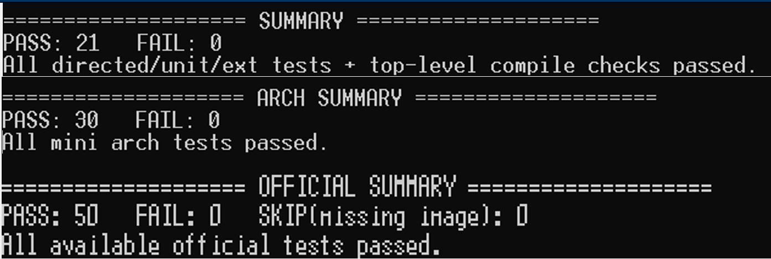
CHƯƠNG 4. ĐIỂM SÁNG KIỂM CHỨNG
4.1 Chiến Lược Kiểm Chứng 3 Lớp & Kết Quả 101/101 PASS
Kiểm thử tự động self-checking phân cấp từ Unit RTL, vi kiến trúc đến chuẩn quốc tế
21 / 21
Unit & Integration
DUT: Từng khối + Core + AXI IP
30 / 30
Mini Architectural
DUT: Lõi rv32i_core (có trễ RAM)
50 / 50
Official riscv-tests
DUT: Lõi rv32i_core (chuẩn quốc tế)
KẾT QUẢ BA BỘ REGRESSION.
Bộ Test | Đối Tượng (DUT) | Số Lượt | Kết Quả
1. Unit & Tích Hợp | Từng khối con + IP AXI | 21 | 21 PASS, 0 FAIL
2. Mini Architectural | Lõi rv32i_core | 30 | 30 PASS, 0 FAIL
3. riscv-tests | Lõi rv32i_core | 50 | 50 PASS, 0 FAIL
TỔNG CỘNG HỆ THỐNG | Toàn bộ RTL Core & IP | 101 | 101 PASS (100% Tuyệt đối)
[ Hình 3. Ảnh kết quả ba bộ regression ]
Dán hình từ Word vào đây
Báo Cáo Kỹ Thuật CPU RV32I • Nguyễn Tuấn Ngọc • FPT Semiconductor — Trang 22/28

Slide 23
CHƯƠNG 4. ĐIỂM SÁNG KIỂM CHỨNG
4.2 Chi Tiết Nội Dung Test & Điểm Đặc Biệt Đạt Được
Phân loại minh bạch 3 bộ test: Mục tiêu kiểm thử, Đối tượng (DUT), Nội dung cụ thể và Thành tựu kỹ thuật
1. UNIT & TÍCH HỢP (21 BÀI)
2. MINI ARCH (30 LƯỢT TEST)
3. RISCV-TESTS (50 BÀI CHUẨN)
Đối tượng (DUT): Từng Khối RTL + IP AXI
Mục tiêu: Kiểm thử độc lập từng khối logic và tích hợp 2 adapter AXI.
Đối tượng (DUT): Lõi rv32i_core (Có Trễ RAM)
Mục tiêu: Kiểm tra hành vi vi kiến trúc chuyên sâu với chuỗi lệnh thực tế.
Đối tượng (DUT): Lõi rv32i_core (Bên Thứ 3)
Mục tiêu: Đánh giá độ tương thích chuẩn quốc tế do bên thứ 3 phát triển.
Nội dung & Nhóm bài test:
• 10 Khối Unit: 11 phép ALU, sinh 5 format hằng số, RegFile bypass, Forwarding MEM>WB, Load-Use stall, Trap ưu tiên.
• 4 Bài Core: Kiểm tra commit 1 lần (Replay Guard), bắt ngắt ngoài và mô hình bộ nhớ.
• 3 Bài Bus AXI: Bắt tay AXI4-Lite và test tích hợp IP rv32i_axi_integration_top tới RAM thật.
Nội dung & Nhóm bài test:
• 5 Bài Tính & Nhánh: Ma trận 6 điều kiện branch, load-use, nhảy AUIPC/JALR, đọc ghi byte/halfword có dấu âm.
• 3 Bài CSR: Đọc ghi thanh ghi CSR Machine mode, CSR WARL và đường forwarding CSR.
• 7 Bài Bẫy Lỗi (Trap): Mã lệnh lạ, lệch địa chỉ Load/Store, truy cập vùng cấm, kiểm tra lưu mepc/mtval.
Nội dung & Nhóm bài test:
• 40 Bài RV32UI: Phủ toàn bộ 37 lệnh tập cơ bản: add, sub, and, or, xor, slt, branch, jal, lui, lw, sw...
• 10 Bài RV32MI: Kiểm tra tập đặc quyền Machine mode: csr, scall, illegal, misaligned fetch/load/store, shamt...
• Quy chuẩn độc lập: Tự động kết luận PASS/FAIL qua mã lỗi thanh ghi gp.
★ ĐIỂM ĐẶC BIỆT ĐẠT ĐƯỢC:
Xác nhận cơ chế hủy fetch imem_cancel hoạt động hoàn hảo trên bus AXI thật, triệt tiêu hoàn toàn lỗi Combinatorial Loop trong Vivado.
★ ĐIỂM ĐẶC BIỆT ĐẠT ĐƯỢC:
Chạy 2 lượt (0 trễ & chèn trễ RAM ngẫu nhiên); chứng minh Core chịu trễ bất định tuyệt đối, không bao giờ bị double fetch hay double commit.
★ ĐIỂM ĐẶC BIỆT ĐẠT ĐƯỢC:
Bộ test chuẩn quốc tế PASS 100% không cần chỉnh sửa testbench; khẳng định Core tuân thủ đúng chuẩn công nghiệp RISC-V Machine mode.
Báo Cáo Kỹ Thuật CPU RV32I • Nguyễn Tuấn Ngọc • FPT Semiconductor — Trang 23/28

Slide 24
CHƯƠNG 4. ĐIỂM SÁNG KIỂM CHỨNG
4.3 Phân Tích 6 Lỗi Kỹ Thuật Đã Phát Hiện & Xử Lý
Những bài học xương máu từ việc bắt lỗi qua riscv-tests, trễ bộ nhớ và tổng hợp Vivado
CÁC LỖI ĐÃ PHÁT HIỆN VÀ CÁCH XỬ LÝ.
Lỗi Phát Hiện | Hiện Tượng Quan Sát | Nguyên Nhân Gốc & Cách Khắc Phục Triệt Để
1. MRET địa chỉ cũ | 5 bài rv32mi bị treo trong loop trap | MRET đọc MEPC trước khi handler ghi -> Sửa bằng MEPC forwarding
2. Stale fault branch | Lệnh sau branch vẫn báo Illegal | Lệnh flush vẫn giữ cờ lỗi -> Sửa: squash cờ lỗi khi redirect
3. Double fetch PC | JAL/JALR sai khi RAM có độ trễ | Điều kiện dừng PC bị đặt thừa -> Sửa: bỏ điều kiện thừa trong pc_unit.v
4. Double commit | Lệnh sau LOAD commit 2 lần | Hold buffer chưa được xét -> Sửa: bổ sung hold_valid_q
5. Vòng lặp tổ hợp | Vivado báo Combinatorial Loop | Trap nối thẳng tới hủy fetch -> Sửa: chốt tín hiệu qua thanh ghi
6. Reset treo AXI | Reset nhả nhưng AXI không hồi phục | Reset ngắt clock IP AXI -> Sửa: dùng Processor System Reset đồng bộ
Báo Cáo Kỹ Thuật CPU RV32I • Nguyễn Tuấn Ngọc • FPT Semiconductor — Trang 24/28

Slide 25
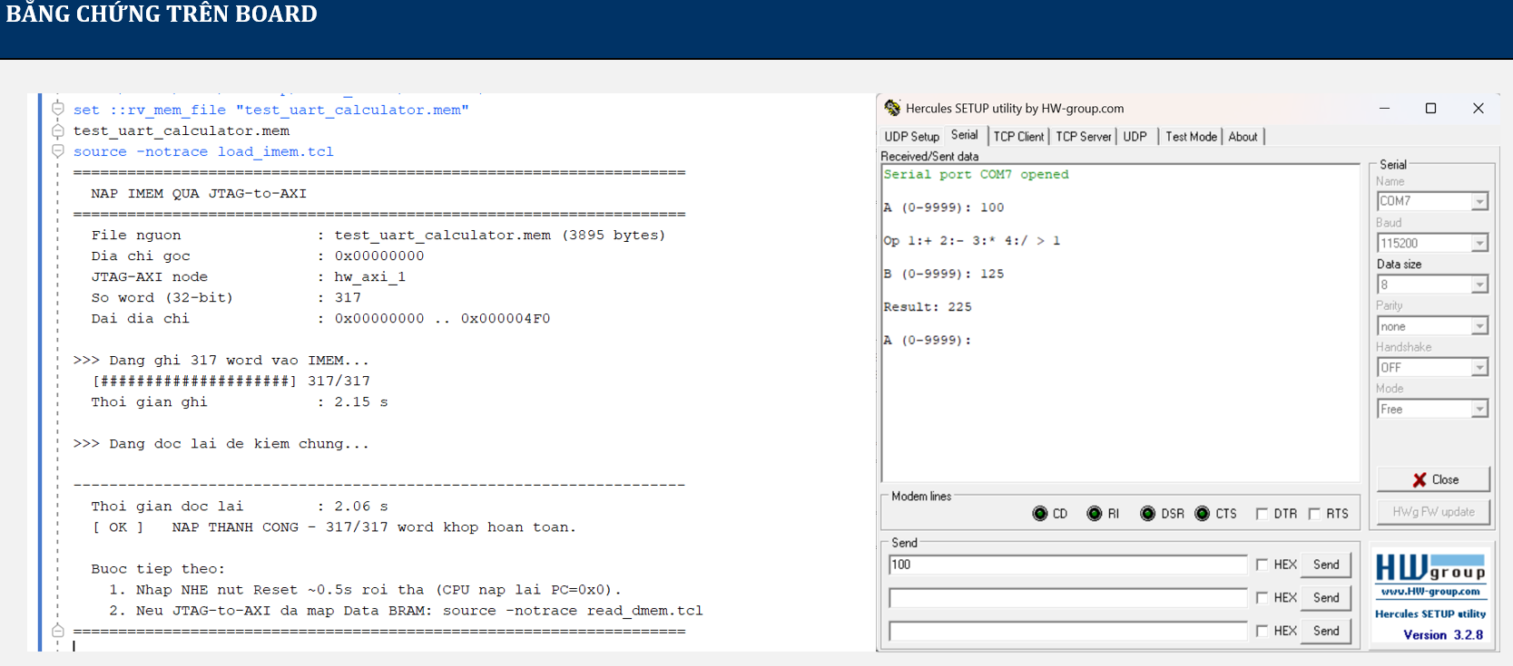
CHƯƠNG 4. ĐIỂM SÁNG KIỂM CHỨNG
4.4 Hai Bài Học Debug & 4.5 Chạy Thực Trên ZCU106
Bài học 1: Giới hạn của mô phỏng — Mô phỏng Icarus Verilog không bắt được vòng lặp tổ hợp. Chỉ công cụ tổng hợp Vivado DRC/Elaboration mới phát hiện lỗi cấu trúc.
Bài học 2: Hiện tượng reset đánh lừa — Đèn PLL lock sáng không đồng nghĩa bus AXI đã thoát reset. Clock AXI bị ngắt lúc reset làm các IP bị treo. Phải dùng reset đồng bộ clock-running.
[ Hình 4. Bằng chứng chạy thực trên board ZCU106 ]
Dán hình từ Word vào đây
JTAG nạp firmware — Nạp BRAM qua JTAG, đọc ngược lại đối soát khớp 100% từng byte.
Biến đếm DMEM — Đọc qua Vivado Tcl nhiều lần thấy biến đếm tiến lên -> Core chạy liên tục.
UART Console 115200 — Phát dữ liệu chuỗi ký tự hiển thị sắc nét trên Terminal.
Nút Reset cứng 5 giây — Giữ nút reset 5s rồi nhả -> hệ thống tự phục hồi hoàn hảo.
Báo Cáo Kỹ Thuật CPU RV32I • Nguyễn Tuấn Ngọc • FPT Semiconductor — Trang 25/28

Slide 26
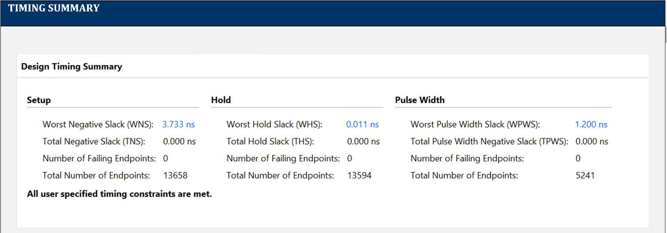
CHƯƠNG 4. ĐIỂM SÁNG KIỂM CHỨNG
4.6 Timing Sau Route & 4.7 Tài Nguyên SoC
TÀI NGUYÊN SỬ DỤNG TOÀN HỆ THỐNG.
Loại Tài Nguyên | Sử Dụng | Tổng Khả Dụng | Tỉ Lệ (%)
CLB LUTs (Toàn SoC) | 4,337 | 230,400 | 1.88%
CLB Registers (Flip-Flop) | 4,905 | 460,800 | 1.06%
Block RAM Tile | 6.5 | 312 | 2.08%
CARRY8 Primitives | 57 | 28,800 | 0.20%
DSP và URAM | 0 | 1,728 | 0.00%
[ Hình 5. Timing Summary sau route ]
Dán hình từ Word vào đây
Worst Negative Slack (WNS) — +3.733 ns (chu kỳ 10.0 ns) — Fmax lý thuyết ~160 MHz.
Total Negative Slack (TNS) — 0.000 ns — Không vi phạm setup tại bất kỳ endpoint nào.
Worst Hold Slack (WHS) — +0.011 ns / THS = 0.000 ns — Hold slack đạt chuẩn sau Route.
Tài nguyên riêng Core — 2,425 LUTs và 1,550 FFs. Thí nghiệm tối ưu có thể giảm 327 LUT (13.5%).
Báo Cáo Kỹ Thuật CPU RV32I • Nguyễn Tuấn Ngọc • FPT Semiconductor — Trang 26/28

Slide 27
CHƯƠNG 5. HƯỚNG PHÁT TRIỂN
5. Các Hướng Phát Triển & Nâng Cao Hiệu Năng
Vấn đề hiện tại — Toàn hệ thống chạy chung clock 100 MHz.
Giải pháp đề xuất — Core 150 MHz (tăng 50%), ngoại vi 50 MHz (tiết kiệm năng lượng).
Cơ chế thực hiện — Clock Wizard xuất 2 clock, SmartConnect làm cầu CDC.
Đã viết xong RTL — CLA 32-bit, Carry-Select Adder, Barrel Shifter.
Kế hoạch kích hoạt — Chạy 3 bộ regression, so sánh PPA rồi chọn mặc định.
Tối ưu diện tích — Giảm 327 LUT ở id_ex_reg sau khi regression đầy đủ.
Mở rộng ISA — Thêm RV32M (nhân/chia) và RV32C (nén lệnh).
Mở rộng ngoại vi — Thêm SPI, I2C kết nối cảm biến (còn trống 98% LUT).
ILA Debug — Bắt tín hiệu pipeline thời gian thực trên board.
Kiểm chứng — Co-simulation với ISS và tích hợp RISCOF.
Báo Cáo Kỹ Thuật CPU RV32I • Nguyễn Tuấn Ngọc • FPT Semiconductor — Trang 27/28

Slide 28
CHƯƠNG 6. TỔNG KẾT
Tổng Kết Dự Án & Phiên Thảo Luận Q&A
Core RV32I hoàn chỉnh — 5 tầng, Zicsr, Machine mode, chạy thực trên bo ZCU106.
Single Commit Point — Bảo đảm trật tự lệnh và ngoại lệ chính xác bằng phần cứng.
Xử lý độ trễ AXI — Đóng băng pipeline và hủy fetch cũ an toàn qua thanh ghi.
Timing Closure 100 MHz — WNS +3.733 ns, TNS = 0.000 ns sau Place & Route.
Tài nguyên dùng < 2% — 4,337 LUTs trên chip AMD ZU7EV (rất tiết kiệm diện tích).
101/101 Regression PASS — 0 FAIL trên cả 3 bộ kiểm chứng tự động self-checking.
6 lỗi debug thực tế — Đã tìm và khắc phục triệt để; rút ra 2 bài học lớn.
Dư địa mở rộng rất lớn — Còn trống > 98% LUT logic trên FPGA.
Kiến trúc Dual-Clock — Sẵn sàng nâng xung Core lên 150 MHz.
Lộ trình tương lai — Tích hợp RV32M, RV32C và L1 Cache nhúng.
XIN TRÂN TRỌNG CẢM ƠN QUÝ BAN LÃNH ĐẠO VÀ HỘI ĐỒNG FPT SEMICONDUCTOR! KÍNH MỜI ĐẶT CÂU HỎI.

